Slide 2

Estratégias de Dropshipping e Análise de Mercado para E-commerce
Objetivo da Apresentação: Análise detalhada das tendências de crescimento no e-commerce e identificação de oportunidades de dropshipping.
Plataformas Analisadas: Uso de dados de Shopify, AliExpress e Amazon para decisões estratégicas.
Meta: Maximizar lucratividade e eficiência na operação de e-commerce.
Foco Regional: Análise com foco especial no mercado de e-commerce na Holanda, dentro de uma perspectiva global.
Photo by rupixen.com on Unsplash
Notes:
Esta apresentação fornece uma análise detalhada das tendências de crescimento no e-commerce, identificando produtos de alta demanda e explorando oportunidades de dropshipping. Utilizamos dados de plataformas como Shopify, AliExpress e Amazon para orientar decisões estratégicas, com um foco especial no mercado de e-commerce na Holanda, visando maximizar a lucratividade e eficiência.

Slide 3
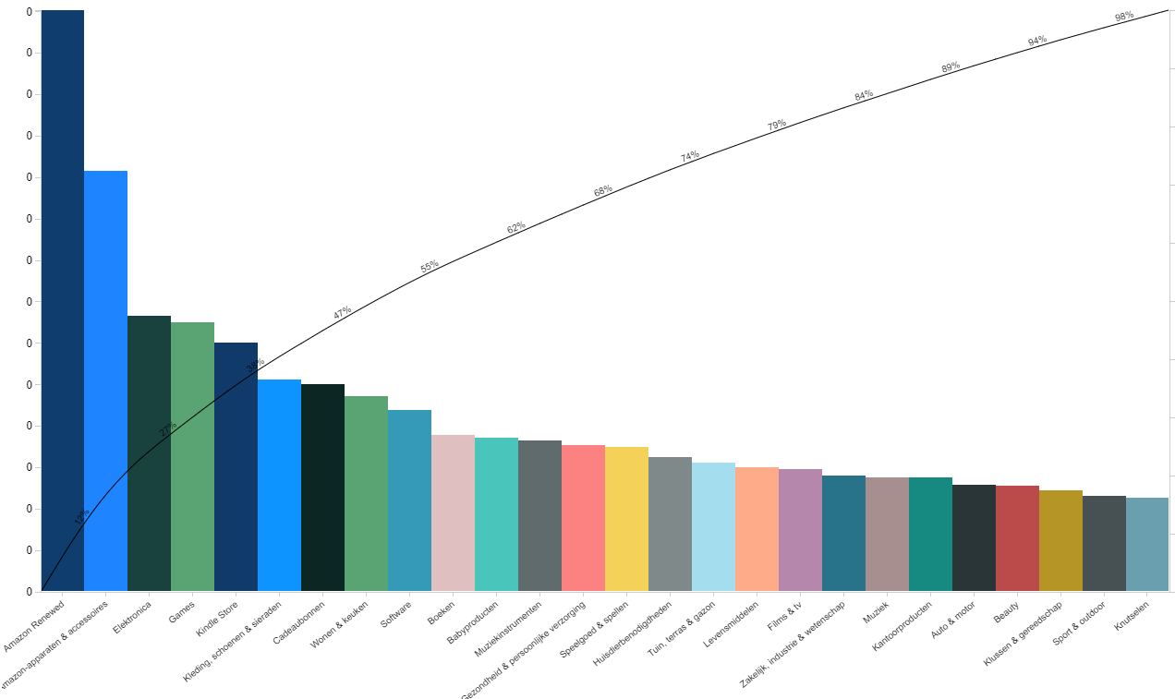
Entregáveis
Análise de mercado Global através de artigos, blogs Shopify e consultas no google Trends
Criação de API com a Amazon.nl para extração dos produtos mais vendidos, novos produtos, produtos em alta por categoria
Criação de indicadores de mercado (índice de valor, índice de satisfação do cliente, share...)
Insights de vendas

Slide 4

Pesquisa de Mercado
Artigos e Análises Descritivas: Escreva artigos e análises para explorar o mercado e identificar oportunidades.
Google Trends: Utilize o Google Trends para analisar a popularidade e as tendências de pesquisa.
Análises Shopify: Explore dados do Shopify para entender comportamentos de compra e identificar produtos em alta.
Photo by Igor Miske on Unsplash
Notes:
A pesquisa de mercado é essencial para o sucesso no dropshipping. Escrever artigos e análises descritivas ajuda a explorar o mercado e identificar novas oportunidades. O Google Trends oferece insights valiosos sobre a popularidade e tendências de pesquisa, enquanto o Shopify fornece dados sobre comportamentos de compra e produtos em alta. Utilizar essas ferramentas de análise permite criar estratégias de vendas informadas e eficazes.

Slide 5


Desenvolvimento de APIs
Campos de API
Título, posição de ranking, imagem do produto, link, estrelas (1-5), preço e categoria.
Categorias Incluídas
- Amazon Renewed - Amazon-apparaten & accessoires - Auto & motor - Babyproducten - Beauty - Boeken - Cadeaubonnen - Elektronica - Films & tv - Games - Gezondheid & persoonlijke verzorging - Kantoorproducten - Kindle Store - Kleding, schoenen & sieraden - Klussen & gereedschap - Knutselen - Levensmiddelen - Muziek - Muziekinstrumenten - Software - Speelgoed & spellen - Sport & outdoor - Tuin, terras & gazon - Wonen & keuken - Zakelijk, industrie & wetenschap
Notes:
A API desenvolvida para a Amazon Holanda permite acesso a dados detalhados dos 30 produtos mais vendidos em várias categorias. Os campos incluem título, ranking, imagem, link, estrelas, preço e categoria, fornecendo informações valiosas para análise de mercado e planejamento estratégico.

Slide 6
SHOPIFY – PESQUISA DE MERCADO E ARTIGOS

Slide 7
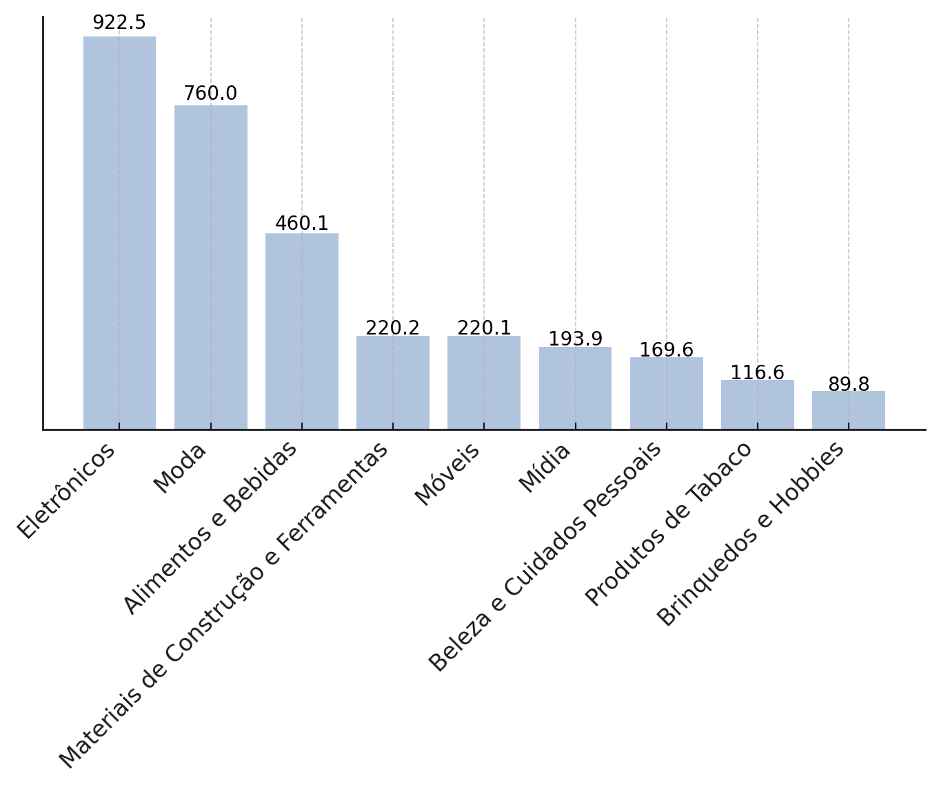
Produtos de E-Commerce mais populares no mundo
Eletrônicos: US$ 922,5 bilhões - Liderando o mercado com inovação contínua.
Moda: US$ 760 bilhões - Expansão global com forte apelo ao consumidor.
Alimentos e Bebidas: US$ 460,1 bilhões - Crescimento impulsionado pela conveniência e confiança online.
Materiais de Construção e Ferramentas: US$ 220,2 bilhões - Popularidade crescente de projetos DIY.
Móveis: US$ 220,1 bilhões - Aumento no design de interiores e melhorias domésticas.
Mídia: US$ 193,9 bilhões - Mercado maduro com crescimento moderado.
Beleza e Cuidados Pessoais: US$ 169,6 bilhões - Personalização e inovação em produtos.
Produtos de Tabaco: US$ 116,6 bilhões - Segmento estável, mas com desafios regulatórios.
Brinquedos e Hobbies: US$ 89,8 bilhões - Mercado diversificado com foco em entretenimento.
Notes:
Globalmente, os eletrônicos lideram o mercado de e-commerce, impulsionados pela inovação contínua. Moda e alimentos seguem com forte apelo ao consumidor, enquanto artigos de bricolage e móveis refletem tendências em projetos domésticos. Produtos de beleza estão se beneficiando da personalização, e brinquedos continuam a entreter uma audiência diversificada. O mercado de mídia é maduro, enquanto produtos de tabaco enfrentam desafios regulatórios, mas permanecem estáveis.

Slide 8
Principais Nichos no AliExpress em 2024
Categoria | Vendas Anuais | Receita Anual | Vendas Semanais | Receita Semanal
Joias da Moda | 10.060.741,00 | 48.544.770,00 | 217.273,00 | 1.048.378,00
Acessórios para Celular | 5.483.698,00 | 44.906.573,00 | 155.349,00 | 1.272.169,00
Pesca | 2.506.890,00 | 16.246.334,00 | 56.615,00 | 366.903,00
Artes, Artesanato e Costura | 2.340.071,00 | 15.340.904,00 | 30.291,00 | 198.580,00
áudio, vídeo | 2.188.546,00 | 65.365.155,00 | 61.881,00 | 1.848.195,00
Inventar | 2.149.902,00 | 12.681.904,00 | 47.616,00 | 280.878,00
Jóias | 2.029.545,00 | 26.309.121,00 | 44.910,00 | 582.171,00
Artigos Festivos e para Festas | 1.689.968,00 | 12.839.960,00 | 27.156,00 | 206.324,00
Óculos e Acessórios | 1.677.091,00 | 8.451.993,00 | 26.701,00 | 134.564,00
Produtos para Animais | 1.636.341,00 | 17.516.467,00 | 34.342,00 | 367.619,00
Equipamentos s Elétricos | 1.592.952,00 | 30.747.882,00 | 31.124,00 | 600.769,00
Art e Ferramentas | 1.537.647,00 | 14.521.770,00 | 37.911,00 | 358.037,00
Brinquedos | 1.275.114,00 | 23.062.629,00 | 41.355,00 | 747.976,00
Acessórios para Relógios | 1.487.177,00 | 8.316.236,00 | 41.327,00 | 231.098,00
Ciclismo | 1.342.329,00 | 29.342.011,00 | 40.280,00 | 880.481,00
Notes:
Os nichos finais no AliExpress em 2024 destacam a variedade e a demanda em diversas categorias. Equipamentos elétricos e ciclismo mostram forte interesse por funcionalidade e estilo de vida ativo. Nail art e figuras de ação refletem tendências culturais, enquanto acessórios para relógios combinam moda e funcionalidade.

Slide 9

Insights de Mercado em 2024
Inovação e Adaptação: A capacidade de inovar e se adaptar rapidamente às mudanças do mercado é crucial para o sucesso em 2024.
Sustentabilidade: Os consumidores estão cada vez mais preocupados com práticas sustentáveis e procuram produtos eco-friendly.
Experiência do Cliente: Melhorar a experiência do cliente através de personalização e atendimento excepcional é uma tendência crescente.
Digitalização: A digitalização continua a transformar indústrias, com um foco em e-commerce e soluções online.
Photo by amirali mirhashemian on Unsplash
Notes:
Os insights de mercado para 2024 destacam a importância da inovação e adaptação para o sucesso. Sustentabilidade e práticas eco-friendly estão cada vez mais na agenda dos consumidores. Melhorar a experiência do cliente através de personalização e atendimento de qualidade é uma prioridade. A digitalização continua a remodelar as indústrias, com o e-commerce liderando a transformação para soluções online.

Slide 10
Tendências do Google
Popularidade de Consultas: Use o Google Trends para analisar a popularidade de diferentes consultas de pesquisa.
Comparação de Termos: Compare termos de pesquisa para descobrir quais produtos têm mais potencial de crescimento.
Tendências Regionais: Identifique como as tendências variam entre diferentes regiões e adapte suas estratégias.
Photo by Igor Miske on Unsplash
Notes:
O Google Trends é uma ferramenta essencial para explorar insights de pesquisa e entender o comportamento do consumidor. Analise a popularidade de diferentes consultas e compare termos para descobrir produtos com potencial de crescimento. As tendências regionais podem oferecer oportunidades únicas, permitindo que você adapte suas estratégias de marketing para capturar o interesse local.

Slide 11
O que Torna um Produto de Dropshipping Bom?
O Preço Perfeito: Produtos na faixa de US$ 50 a US$ 200 maximizam a receita sem exigir suporte extensivo de pré-venda.
Preços do MAP: Produtos com preço mínimo anunciado ajudam a evitar guerras de preços e protegem margens de lucro.
Potencial de Marketing: Planeje estratégias de marketing antes do lançamento, como artigos, ofertas grátis e engajamento com comunidades.
Photo by Igor Miske on Unsplash
Notes:
Escolher o produto certo para dropshipping envolve vários critérios. A faixa de preço ideal é entre US$ 50 e US$ 200, pois maximiza a receita sem a necessidade de suporte extensivo. Produtos com preços MAP (Preço Mínimo Anunciado) ajudam a evitar guerras de preços e protegem as margens de lucro. Além disso, pensar em estratégias de marketing antes do lançamento pode otimizar o alcance e a aquisição de clientes.

Slide 12
Margens e Acessórios
Acessórios Adicionais: Itens de preço mais baixo, como capas para smartphones, oferecem margens mais altas.
Baixa Rotatividade: Produtos com menor frequência de atualização ajudam a manter o site relevante por mais tempo.
Menor é Ideal: Itens menores são mais fáceis e baratos de enviar, alinhando-se com expectativas de frete grátis.
Photo by Igor Miske on Unsplash
Notes:
As margens de lucro no dropshipping são influenciadas por vários fatores. Acessórios de preço mais baixo geralmente oferecem margens mais altas do que itens caros. Manter produtos com baixa rotatividade e menor frequência de atualização ajuda a prolongar a relevância do seu site. Além disso, produtos menores são mais fáceis de enviar, o que é essencial em um mercado onde o frete grátis é esperado.

Slide 13
Difícil de Encontrar Localmente
Vantagem Competitiva: Ofereça produtos que não são facilmente encontrados em lojas locais para aumentar suas chances de sucesso.
Produtos de Nível Niche: Produtos específicos, como fantasias de cavaleiro medieval, podem capturar mercados não atendidos.
Teste e Iteração: Experimente com produtos de nicho e ajuste suas ofertas com base em feedback e desempenho.
Photo by Igor Miske on Unsplash
Notes:
Vender produtos que são difíceis de encontrar localmente oferece uma vantagem competitiva significativa no dropshipping. Ofertas únicas, como equipamentos de nicho, capturam mercados específicos e não atendidos. O teste e a iteração são fundamentais para refinar suas ofertas e garantir que elas atendam às demandas dos consumidores.

Slide 14
Produtos de dropshipping mais pesquisados Segundo a Shopify
Vestuário e Calçado: Alta demanda por camisetas, meias de ioga, agasalhos, sandálias, e mais.
Beleza e Cuidados Pessoais: Máscaras faciais, rolos faciais, protetores solares, e produtos inovadores.
Cozinha e Sala de Jantar: Fritadeiras de ar, chaleiras elétricas, liquidificadores portáteis, e itens convenientes.
Bebê: Roupas orgânicas, brinquedos de dentição, termômetros sem toque, e segurança.
Artigos para Animais de Estimação: Trelas, sacos para cocô, brinquedos, e personalização.
Interiores de Casa: Lençóis de linho, cortinas blackout, vaporizadores de roupas, e conforto.
Produtos de Escritório: Papéis, blocos de notas, canetas, e organização.
Ferramentas e Melhorias para a Casa: Plugues inteligentes, sensores, e inovação DIY.
Acessórios para Telefone: Carregadores, luzes de anel, adaptadores, e tecnologia.
Acessórios para Carros: Protetores solares, aspiradores, e eficiência.
Notes:
De acordo com a Shopify, os produtos de dropshipping mais pesquisados refletem uma diversidade de categorias, com foco em inovação, conveniência e personalização. Vestuário e calçado continuam em alta, enquanto a beleza e os cuidados pessoais veem crescimento em produtos inovadores. Cozinha e sala de jantar são impulsionadas pela conveniência. A demanda por produtos de bebê se concentra em segurança e orgânicos. Animais de estimação, interiores de casa, e produtos de escritório refletem um foco em personalização e eficiência, enquanto ferramentas, acessórios para telefone e carros destacam inovação tecnológica.

Slide 15
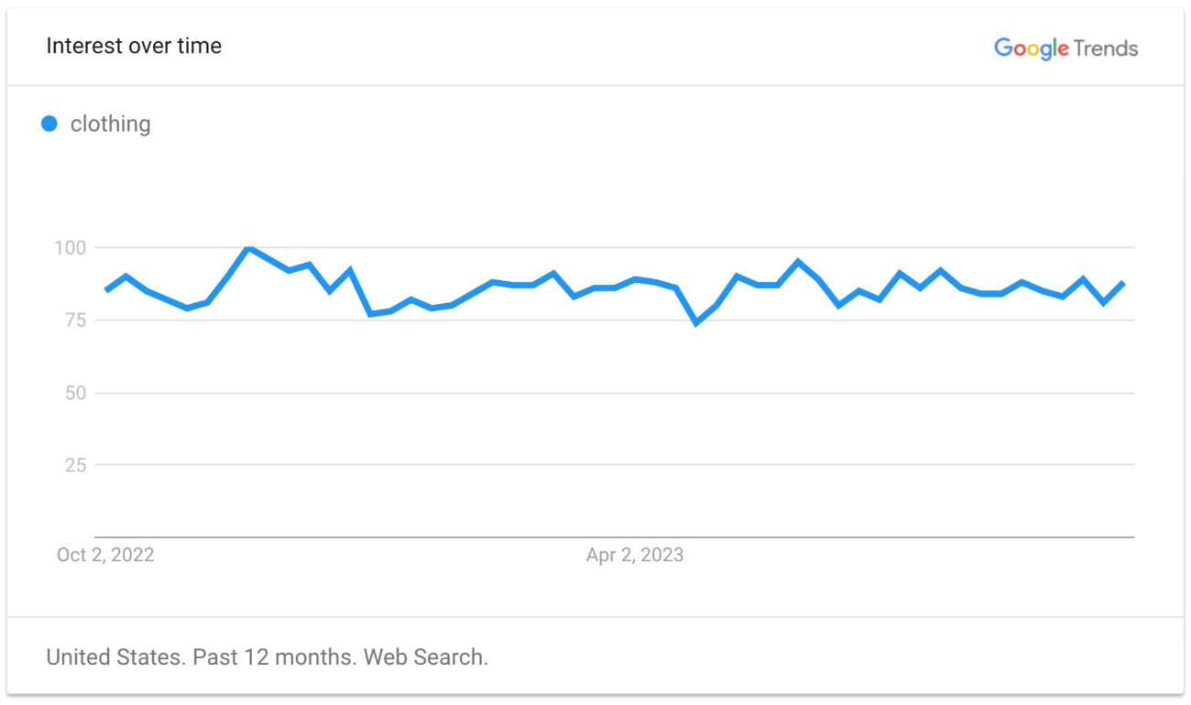
Vestuário e Calçado
Valor de Mercado: Vendas avaliadas em US$ 1,7 trilhão globalmente, com previsão de atingir US$ 2 trilhões até 2028.
Segmentação de Nicho: Dividida em moda masculina, feminina, acessórios ou bolsas.
Estratégias de Venda: Trabalhe com influenciadores e explore tendências sazonais para maximizar o alcance.
Principais Produtos de Dropshipping: - Camisetas básicas de manga curta - Meias de ioga - Agasalhos - Sandálias - Sapatos aquáticos - Kimonos com estampa floral - Shorts decorrida de secagem rápida - Sutiãs sem aro - Shorts cargo -Mocassins - Regatas - Polos de golfe - Calções de banho -Vestidos de verão - Leggings - Balaclava - Camisas de flanela -Maiôs de uma peça - Roupa de lazer - Capris – Camisetas clássicas de jersey
Notes:
O mercado de vestuário e calçados é uma força dominante no e-commerce, com vendas globais estimadas em US$ 1,7 trilhão, projetadas para crescer para US$ 2 trilhões até 2028. A compra de roupas online tornou-se uma prática comum, com dropshippers capazes de explorar essa tendência dividindo o nicho em subcategorias como moda masculina e feminina. Estratégias como a colaboração com influenciadores e o foco em tendências sazonais ajudam a maximizar o alcance de mercado. Entre os produtos mais populares estão camisetas, meias de ioga, agasalhos, sandálias e vestidos de verão, mostrando uma variedade de estilos que atraem consumidores de todos os tipos.

Slide 16
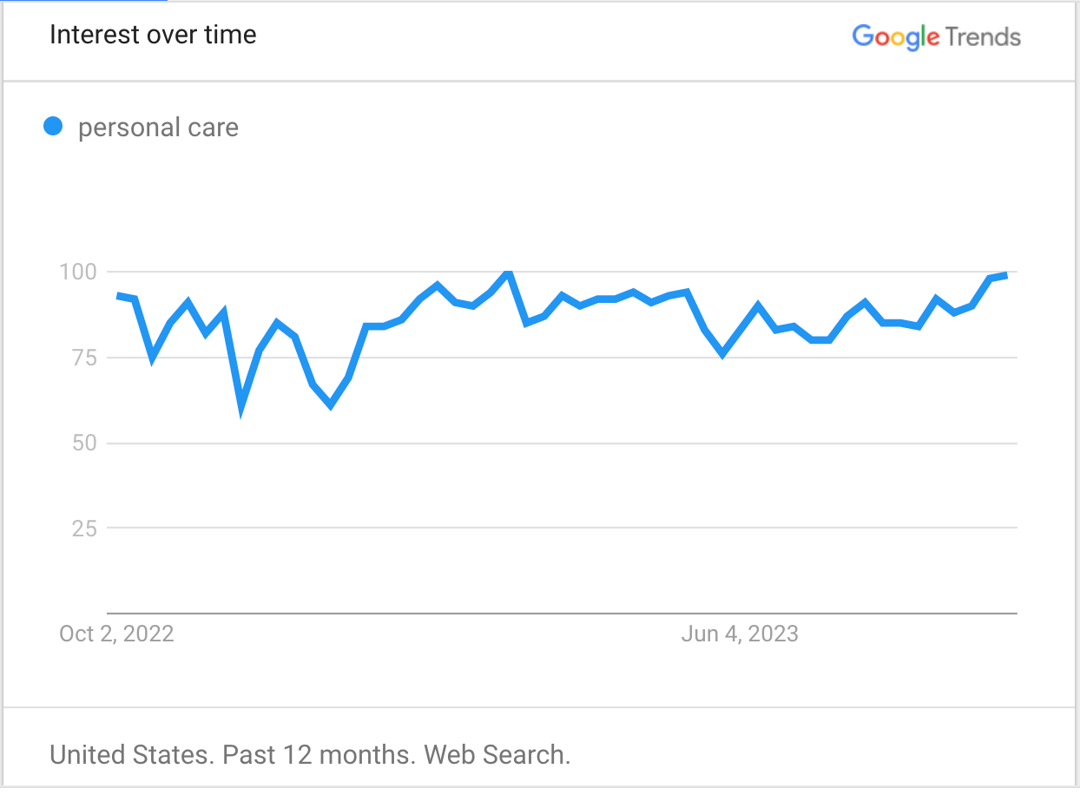
Beleza e Cuidados Pessoais
Valor de Mercado: Avaliado em US$ 758,4 bilhões até 2025, com foco crescente em produtos naturais.
Categorias Emergentes: 1. Produtos naturais para cuidados com a pele 2. Produtos para cuidados com os cabelos
Sustentabilidade: A demanda por cosméticos veganos e orgânicos está em ascensão, refletindo a conscientização ambiental dos consumidores.
Principais Produtos de Dropshipping: - Máscaras faciais de LED - Rolo facial - Lenços umedecidos demaquilantes faciais - Rímel sem crueldade - Manchas de espinhas - Protetor solar - Óleo para cuidados com a pele - Lápis delineador – Loção hidratante facial - Gel hidratante para os olhos - Kits de cuidados pessoais masculinos - Sabonete líquido - Kits de manicure press-on - Esponja bucha - Garrafas de viagem - Vitaminas e suplementos - Pincéis de base - Encrespadores de cabelo - Redes de cabelo
Notes:
A indústria da beleza e cuidados pessoais continua a crescer rapidamente, com uma previsão de valor de mercado de US$ 758,4 bilhões até 2025. Embora os produtos convencionais dominem o mercado, há uma crescente demanda por produtos veganos, orgânicos e naturais, refletindo um interesse crescente pela sustentabilidade. Produtos naturais para cuidados com a pele e soluções para cuidados com os cabelos estão se tornando cada vez mais populares. Entre os principais produtos de dropshipping estão máscaras faciais de LED, rolos faciais, protetores solares, óleos para cuidados com a pele e kits de cuidados pessoais masculinos, mostrando um foco em inovação e personalização.

Slide 17
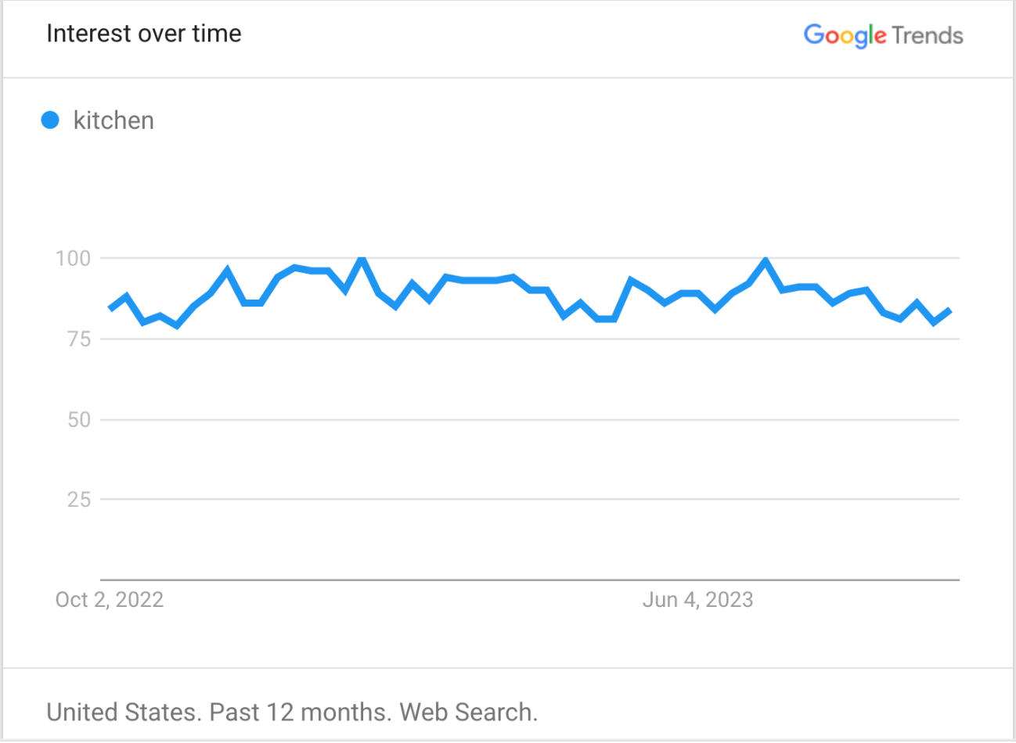
Cozinha e Sala de Jantar
Crescimento do Mercado: Aumento constante nas buscas por produtos de cozinha devido ao aumento do tempo em casa.
Mudanças no Comportamento do Consumidor: Alta probabilidade de compras anuais de utensílios e gadgets de cozinha.
Produtos em Alta: Liquidificadores portáteis e chaleiras elétricas são produtos vencedores nesta categoria.
Principais Produtos de Dropshipping: - Canecas térmicas - Fritadeiras de ar - Chaleiras elétricas - Liquidificadores portáteis - Cápsulas de café - Misturadores de café com leite - Chá de hortelã - Balança de cozinha elétrica - Pratos de papel compostáveis - Filtros de água - Copos de aço inoxidável - Garrafas de água reutilizáveis - Utensílios de silicone - Organizadores e armazenamento de cozinha - Garrafas agitadoras para shakes de proteína - Lancheiras infantis estilo bento à prova de vazamentos
Notes:
A categoria de cozinha e sala de jantar está experimentando um crescimento constante, impulsionado pelo aumento do tempo que as pessoas passam em casa. Comportamentos de compra revelam uma alta probabilidade de os consumidores adquirirem utensílios e gadgets de cozinha anualmente. Produtos como liquidificadores portáteis e chaleiras elétricas estão entre os mais populares, conquistando consumidores por sua conveniência e funcionalidade. Outros itens de destaque incluem canecas térmicas, fritadeiras de ar, e utensílios de silicone, que continuam a atrair a atenção dos consumidores modernos.

Slide 18
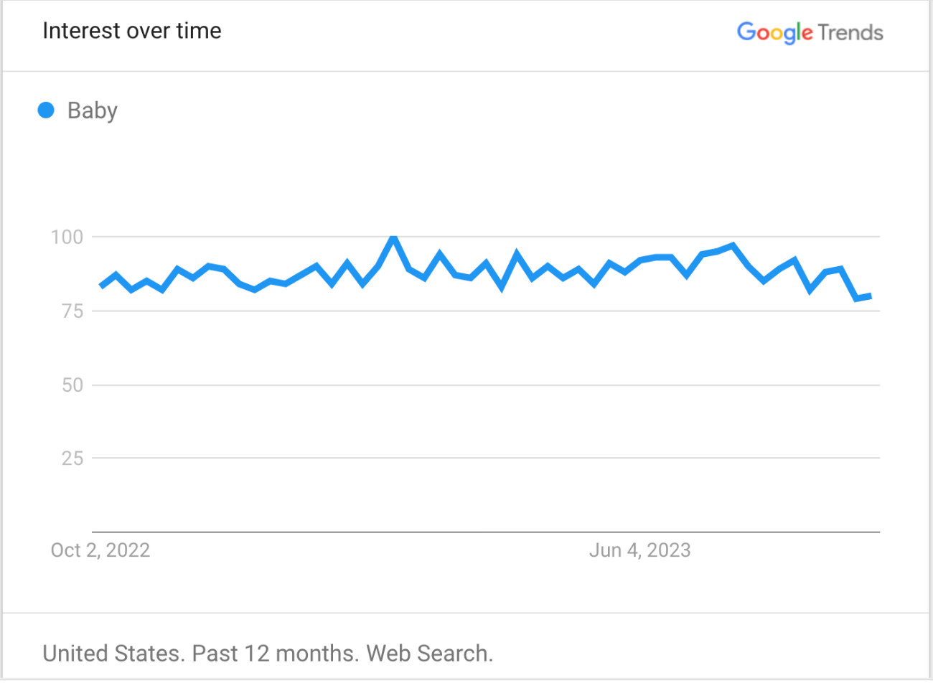
Produtos para Bebê
Crescimento do Mercado: O mercado global deve crescer de US$ 240 bilhões em 2024 para US$ 419 bilhões até 2032.
Seleção Cuidadosa: Consumidores estão cada vez mais cautelosos ao escolher produtos para bebês, priorizando segurança e qualidade.
Construção de Confiança: É essencial construir uma marca confiável para ganhar a confiança dos clientes.
Principais Produtos de Dropshipping: - Roupas orgânicas para bebês - Brinquedos de dentição - Lenços umedecidos hipoalergênicos para fraldas de bebê - Lenços umedecidos à base de água - Fraldas - Fãs de carrinhos de bebê - Multiplicador de hidratação - Termômetro de testa sem toque - Escovas de esponja para garrafas - Brinquedos de mastigar para bebês - Sacos para armazenar leite materno - Máquinas de ruído branco - Pomada cicatrizante para bebês - Assentos elevatórios - Mamadeiras
Notes:
O mercado de produtos para bebês está previsto para crescer significativamente, atingindo US$ 419 bilhões até 2032. Tendências mostram que os consumidores são cautelosos na escolha de produtos para bebês, como alimentos, cosméticos e itens de segurança. Para dropshippers, é crucial construir uma marca de confiança para atrair clientes. Produtos populares incluem roupas orgânicas, brinquedos de dentição, e lenços umedecidos hipoalergênicos, refletindo a demanda por qualidade e segurança.

Slide 19
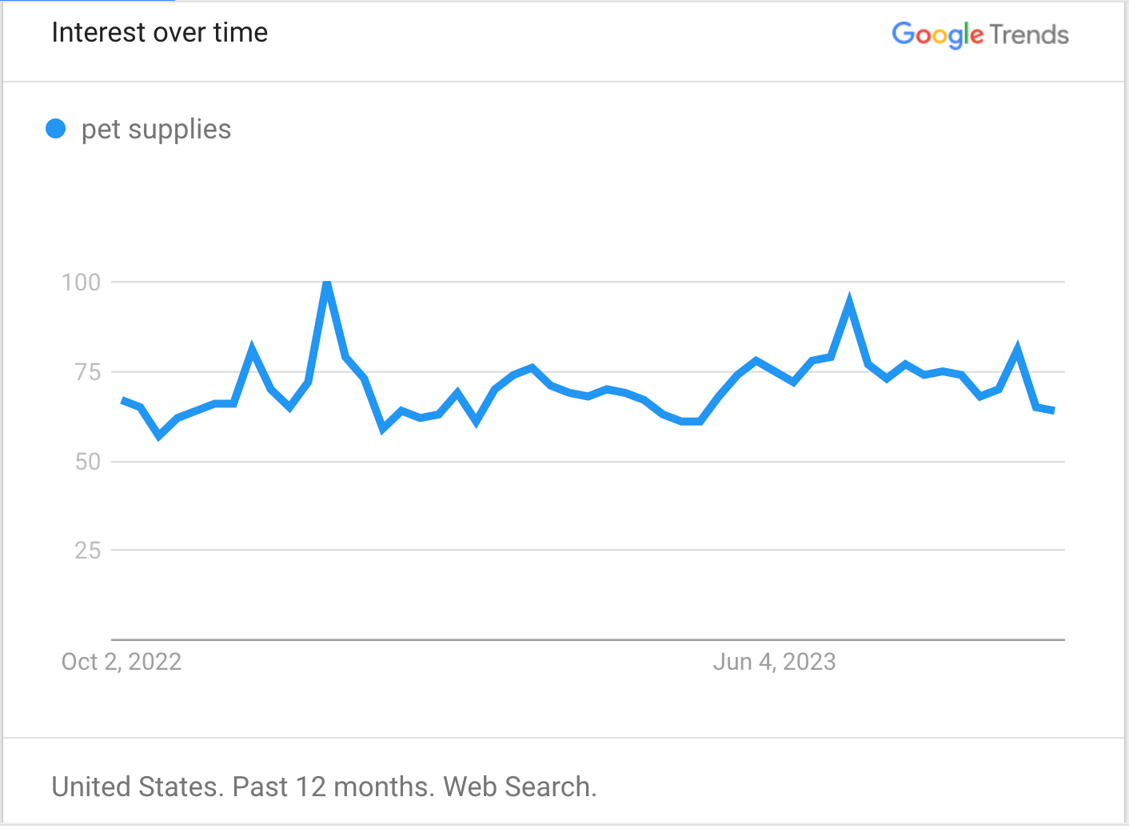
Artigos para Animais de Estimação
Crescimento do Mercado: Demanda atinge um pico de sete anos com US$ 150 bilhões em vendas projetadas para 2024.
Diversidade de Produtos: Inclui roupas, tigelas de comida, coleiras, transportadoras e guloseimas multifuncionais e elegantes.
Fidelização de Clientes: Oportunidade de ganhar clientes recorrentes através de produtos essenciais e acessórios.
Principais Produtos de Dropshipping: - Trelas de corda - Sacos para cocô à prova de vazamento - Almofadas de xixi - Areia para gatos - Espetinhos de couro cru - Eliminador de manchas - Suplementos para animais de estimação - Guloseimas - Eliminador de odores - Brinquedos para cães - Caixas de transporte para cães - Removedores de pelos - Arreios - Tigelas para cães de alimentação lenta - Mastigáveis ​​probióticos
Notes:
O mercado de suprimentos para animais de estimação está em alta, com projeções de vendas atingindo US$ 150 bilhões em 2024. Este mercado abrange uma ampla variedade de produtos, incluindo acessórios multifuncionais e elegantes. Os donos de animais de estimação frequentemente procuram produtos que ofereçam conveniência e estilo, proporcionando oportunidades para dropshippers fidelizarem clientes através de produtos essenciais e acessórios atrativos. Produtos populares incluem trelas de corda, sacos para cocô à prova de vazamento, e guloseimas, que são itens indispensáveis para os donos de animais.

Slide 20
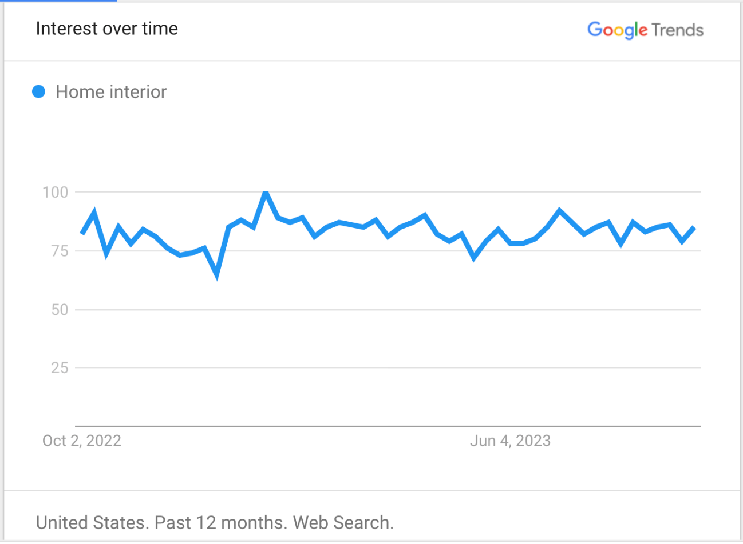
Interiores de Casa
Crescimento do Mercado: Gastos com interiores, decoração e mobiliário devem atingir US$ 949 bilhões até 2032.
Vantagem Competitiva: Pequenos varejistas online têm vantagem ao vender produtos de alta commodity como fronhas.
Marketing de Nicho: Itens amplamente disponíveis, mas com preferências únicas dos consumidores, são perfeitos para marketing de nicho.
Principais Produtos de Dropshipping: - Lençóis de linho - Lençóis de microfibra - Almofadas - Cortinas blackout - Cabides antiderrapantes - Vaporizador de roupas portátil - Fronhas de cetim - Cestos de roupa suja - Molduras - Decoração de natal - Tecidos artesanais faça você mesmo - Tapetes - Vasos de cerâmica - Forros de cortina de chuveiro
Notes:
O mercado de interiores de casa está em expansão, com gastos projetados para atingir US$ 949 bilhões até 2032. Pequenos varejistas têm uma vantagem na venda de produtos de alta commodity, como fronhas, devido ao marketing de nicho. Esses produtos são amplamente necessários, mas as preferências dos consumidores podem variar, tornando-os ideais para estratégias personalizadas. Entre os principais produtos de dropshipping estão lençóis, almofadas e cortinas blackout, que atendem a uma ampla gama de preferências e necessidades dos consumidores.

Slide 21
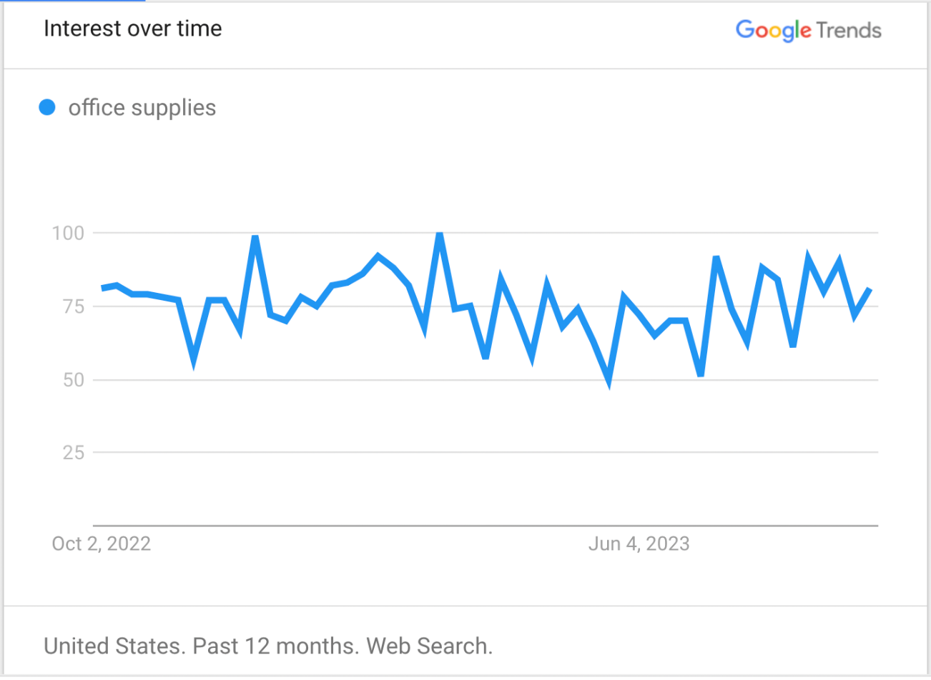
Produtos de Escritório
Tamanho do Mercado: O mercado de produtos de escritório é avaliado em US$ 18 bilhões, com uma ampla gama de produtos pequenos e leves.
Oportunidades de Dropshipping: Produtos como canetas, blocos de notas e marcadores de quadro branco são essenciais e frequentemente comprados em grandes quantidades.
Agrupamento de Produtos: Oferecer pacotes de produtos pode aumentar as vendas, especialmente durante a volta às aulas.
Principais Produtos de Dropshipping: - Papel para impressora - Blocos de notas - Fita de embalagem resistente - Cartuchos de tinta - Pastas de arquivo - Canetas de gel - Plástico bolha - Lápis mecânicos - Almofadas de couro para mesa - Grampeadores - Caixas de mudança - Mouse pads ergonômicos - Marcadores de quadro branco
Notes:
O mercado de produtos de escritório continua relevante, avaliado em US$ 18 bilhões. Apesar do aumento do trabalho remoto, há uma demanda consistente por produtos essenciais, como canetas e blocos de notas. Oferecer pacotes de produtos durante períodos de alta demanda, como a volta às aulas, pode ser uma estratégia eficaz para aumentar as vendas. Produtos populares de dropshipping incluem papel para impressora, cartuchos de tinta, e marcadores de quadro branco, atendendo às necessidades de consumidores domésticos e empresariais.

Slide 22
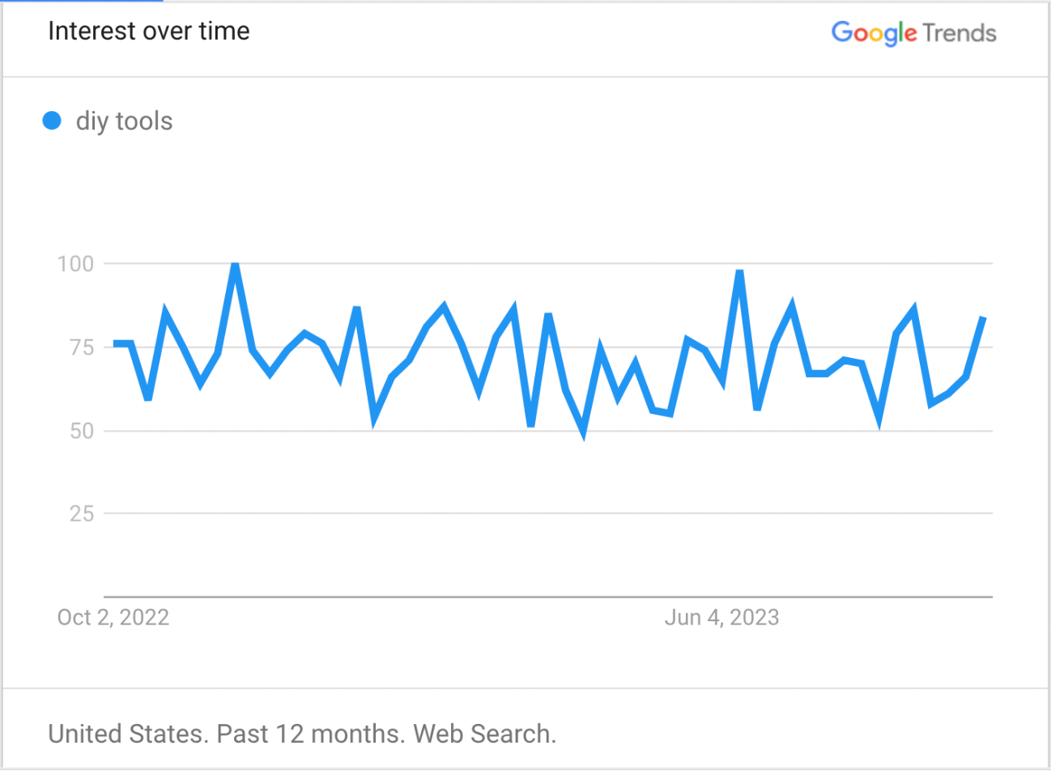
Ferramentas e Melhorias para a Casa
Tendências do Mercado: Com o aumento do tempo em casa, cresce a busca por melhorias domésticas e produtos multifuncionais.
Produtos Populares: Ferramentas que combinam funcionalidade e estética são altamente procuradas.
Estratégias de Venda: Demonstrações de produtos em redes sociais podem atrair mais clientes, mostrando funcionalidade e usabilidade.
Principais Produtos de Dropshipping: - Plugues inteligentes para exterior - Campainhas de vídeo - Sensores de movimento - Portas de tela magnética - Cabos de extensão - Prateleiras - Armazenamento de sapatos - Luzes de guarda-chuva de pátio - Cadeiras de jardim - Equipamento de acampamento - Purificadores de ar - Escova de perfuração e esfregão elétrico - Protetores de drenagem de silicone - Escada dobrável - Luzes solares para exterior
Notes:
O setor de ferramentas e melhorias para a casa está em expansão, impulsionado pela busca de maior conforto e funcionalidade doméstica. Ferramentas multifuncionais que também são esteticamente agradáveis estão em alta demanda. Estratégias de marketing que utilizam demonstrações de produtos nas redes sociais podem aumentar o apelo dos produtos. Entre os principais produtos de dropshipping estão plugues inteligentes, campainhas de vídeo, e luzes solares para exterior, que oferecem soluções práticas e modernas para melhorias domésticas.

Slide 23
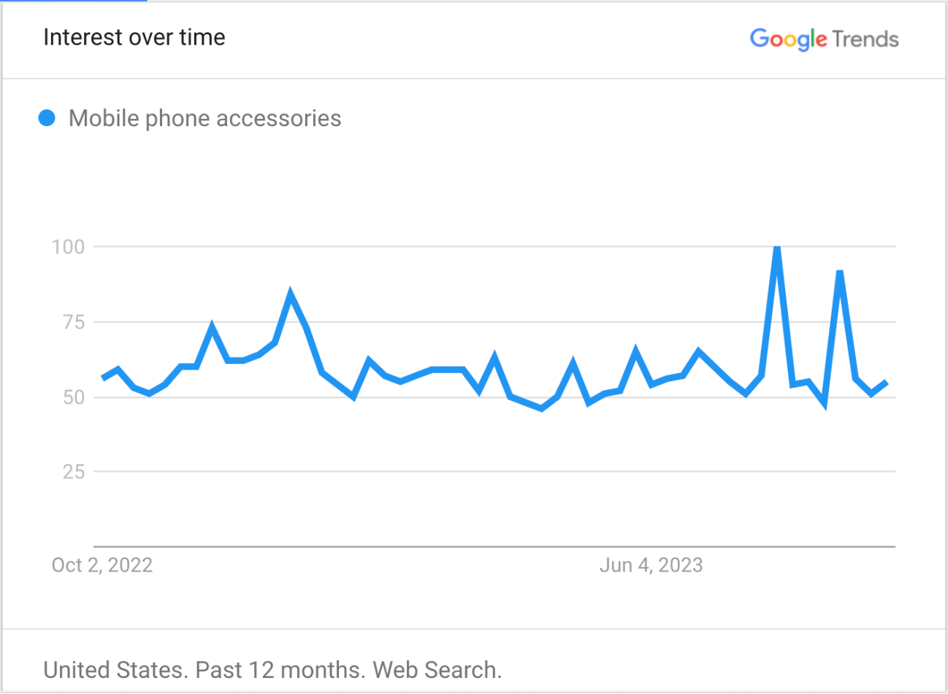
Acessórios para Telefone
Tendências de Mercado: A demanda por acessórios para telefone mantém uma tendência estável, com picos nos meses de inverno.
Oportunidades de Pacotes: Vender pacotes de acessórios pode atrair clientes em busca de conveniência e rapidez.
Exclusividade e Personalização: Usar impressão sob demanda para criar designs exclusivos pode aumentar a atratividade.
Principais Produtos de Dropshipping: - Luzes de anel - Adaptadores de energia USB-C - Protetores de tela - Caixas estanques - Casos personalizados - Carregadores portáteis - Alças para telefone - Carregadores de carro - Suportes para telefone - Paus de selfie - Estações de carregamento sem fio
Notes:
O mercado de acessórios para telefone continua a crescer, com uma demanda estável ao longo do ano e picos nos meses de inverno. Oferecer pacotes de acessórios pode ser uma estratégia eficaz para atrair clientes que buscam conveniência e rapidez nas compras. Além disso, a impressão sob demanda permite a criação de designs exclusivos, aumentando a atratividade para consumidores que valorizam a personalização. Produtos populares incluem luzes de anel, adaptadores de energia USB-C, e casos personalizados, oferecendo funcionalidade e estilo.

Slide 24
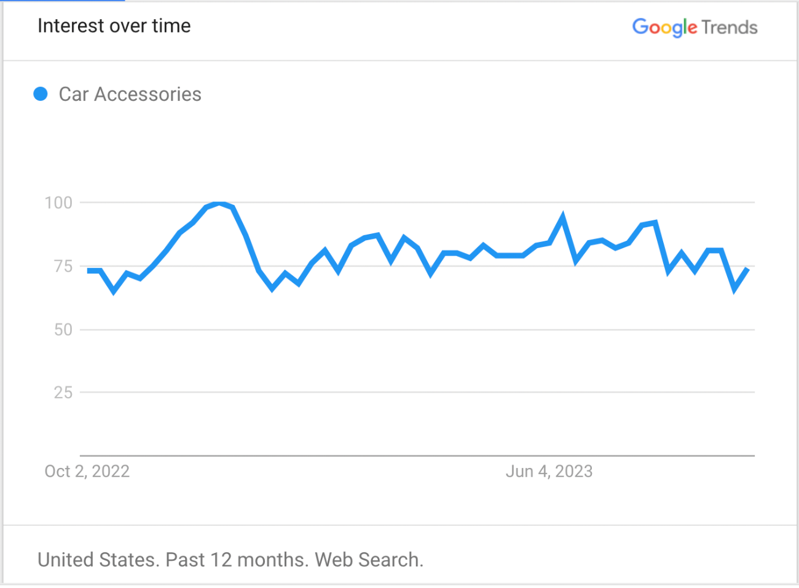
Acessórios para Carros
Crescimento do Mercado: O mercado global de acessórios para carros deve alcançar US$ 1,9 trilhão até 2028.
Importância das Avaliações: Adicione avaliações de produtos para aumentar a confiança dos consumidores e garantir a qualidade percebida.
Oportunidades de Dropshipping: Oferecer uma variedade de produtos essenciais para carros pode atender a várias necessidades do consumidor.
Principais Produtos de Dropshipping: - Protetores solares para para-brisas - Aspiradores portáteis - Palhetas de limpador de para-brisas - Géis de limpeza - Panos de limpeza de microfibra - Persianas de janela - Tapetes de chão - Suportes de dispositivos - Latas de lixo para carros - Condicionador de couro - Capas para volante
Notes:
O mercado de acessórios para carros está crescendo rapidamente, com previsões de atingir US$ 1,9 trilhão até 2028. Avaliações de produtos são fundamentais para aumentar a confiança dos consumidores e assegurar que a qualidade percebida atenda às expectativas. Oferecer uma ampla gama de produtos essenciais, como protetores solares para para-brisas, aspiradores portáteis e capas para volante, pode atrair diversos consumidores em busca de conveniência e funcionalidade.

Slide 25




Próximos Desenvolvimentos
Integração com Bol.com
Desenvolver API para buscar produtos e termos no famoso site de e-commerce holandês Bol.com.
Google Trends
API para acessar histórico e tendências na Holanda, ligando a popularidade dos produtos.
Vinculação de Dados
Conectar dados da Amazon com Google Trends e Bol.com para insights aprofundados.
Busca de Termos Análogos
Utilizar Google Trends para encontrar termos relacionados ao buscado, expandindo o alcance de mercado.
Notes:
Os próximos desenvolvimentos em APIs focam na integração de dados entre plataformas principais de e-commerce. A criação de uma API com Bol.com permitirá acessar produtos em alta na Holanda. Ao vincular dados da Amazon e Google Trends, será possível obter insights detalhados sobre tendências de mercado. Utilizar termos análogos também ampliará a capacidade de entender e antecipar comportamentos do consumidor.

